Slide 1
ONA TILI
5- sinf
MAVZU: IZOHLI LUG‘AT

Slide 2
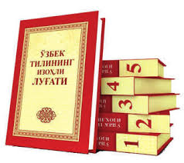
Bilib oling!
So‘zlarning ma’nosi keng izohlanadigan lug‘at izohli lug‘at deyiladi.
Bosh – tananing bo‘yindan yuqorigi, oldingi (odamlarda, hayvonlarda) qismi; kalla.
Qora – rang-tusi mavjud ranglarning
barchasidan to‘q; qozonkuya, ko‘mir tusidagi; zid ma’nosi –oq.

Slide 3
391-mashq
HAVAS [arabcha – aqlini yo‘qotish, ehtiros; mayl, ishtiyoq; biror narsaga g‘oyat berilganlik, kuchli istak]: 1. Qiziqish, zavq hisi; shunday his-tuyg‘uli munosabat. 2. Biror ish-faoliyat, kasb-korga bo‘lgan rag‘bat, intilish, istak, mayl.

Slide 4
391-mashq
HASAD [arabcha – rashk, ko‘rolmaslik, qizg‘anish, suq, baxillik] kimsaga xos, unga tegishli narsa, fazilat va shu kabilarni ko‘rolmaslik, xush ko‘rmaslik his-tuyg‘usi.

Slide 5
392-mashq
Quyidagi maqollarni ko‘chiring va ularni izohlang. Ajratilgan so‘zlarni izohli lug‘at yordamida sharhlang.
Niyat qilsang, yetarsan, hasad qilsang, yitarsan (yiqilarsan).
Suqlik xo‘rlik keltirar.
Baxilning bog‘i ko‘karmas.
Saxiy bilan baxil bir quduqdan
suv ichmas.

Slide 6
Tushunchalar tahlili
Tushuncha | Tahlil
suqlik | suq ekanlik, ochko‘zlik, to‘ymaslik
xo‘rlik | izzat-nafsi paymol bo‘lish, tahqirlanish
baxil | (ar-xasis, ziqna, qurumsoq) birovga hech narsani ravo ko‘rmaydigan; sarf-xarajatni yoqtirmaydigan, xasis, qizg‘anchiq
saxiy | (ar-qo‘li ochiq, saxovatli, himmatli, oliyhimmat) hech kimdan narsasini ayamaydigan; hotam; hotamtoy; tanti.

Slide 7
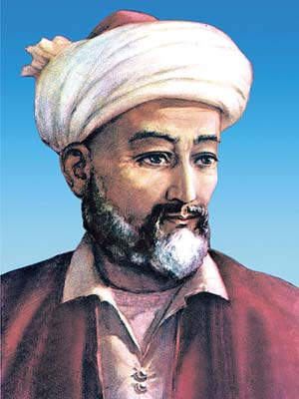
Topshiriq
Matnni o‘qing. Ajratilgan so‘zlar ma’nosini “O‘zbek tilining izohli lug‘ati”dan topib, yozing.
Taxallus, timsol, mavhum, afsonaviy.

Slide 8
Topshiriq
Taxallus -[arabcha: o‘zini o‘zi qutqarish, ozod etish; xalos bo‘lish] Biror ijodkor (shoir, yozuv-chi, rassom, olim va sh.k) yoki siyosiy arbobning o‘zi uchun tanlab olgan boshqa, ikkinchi nomi.

Slide 9
Topshiriq
Timsol -[arabcha: haykal, tasvir] 1.Tushuntirish uchun yoki asos, dalil, isbot sifatida keltirilgan ayrim namuna; misol. 2. Ibrat bo‘la oladigan kimsa, narsa; o‘rnak. 3. Belgi, ramz.

Slide 10
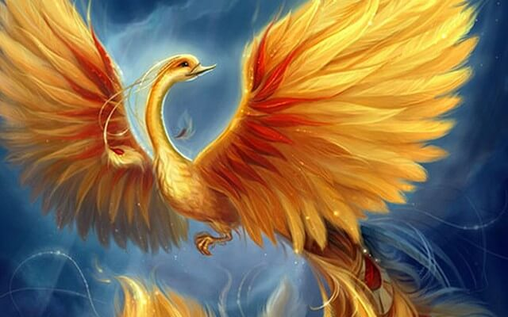
MUNOSABAT BILDIRING!
Humo, Semurg‘ kabi afsonaviy qushlar haqida eshitganmisiz? Ular to‘g‘risida bilganlaringizni ayting.
Semurgʻ — sharq xalqlari ogʻzaki ijodidagi afsonaviy qush obrazi; osmonda uchish, uzoq manzilni yaqin qilish haqidagi asriy orzu-umidlarning ramziy ifodasi. Oʻzbek xalq ertak va afsonalarida ijobiy qahramonning doʻsti, himoyachisi, hamrohi, uni “yetti zulmat ichi"dan olib chiquvchi afsonaviy qush sifatida gavdalanadi.

Slide 11
MUNOSABAT BILDIRING!
Humo, Semurg‘ kabi afsonaviy qushlar haqida eshitganmisiz? Ular to‘g‘risida bilganlaringizni ayting.
Humo — afsonaviy qush; baxt-saodat, davlat ramzi. Oʻzbekiston hududidagi meʼmoriy yodgorliklarda, amaliy bezak sanʼati buyumlarida aks etgan. Semurg‘ning Humo varianti Oʻzbekiston Davlat gerbiga asos qilib olingan.

Slide 12
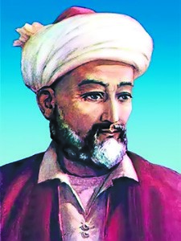
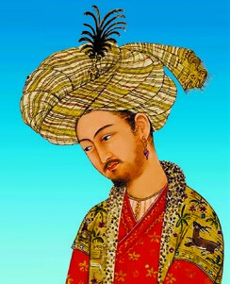
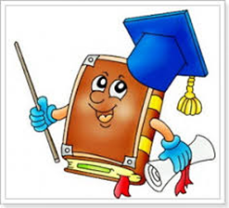
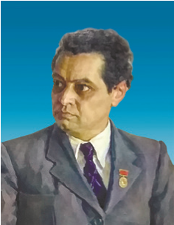
399-mashq
navo qiluvchi; kuyga, maqom va ohangga tegishli, kuychi
beklar naslidan bo‘lgan omadli, baxtli, toleyi
oydek porloq; oyga mahliyo bo‘lgan
baxt, tole; yaxshilik
sher, yo‘lbars

Slide 13
400-mashq
“O‘zbek tilining izohli lug‘ati”dan foydalanib, valiahd, bo‘g‘in, da’vat, da’vo, yo‘lamoq, yo‘llamoq so‘zlarining ma’nosini yozing.
Valiahd – podshoh yoki xon tirikligida o‘z o‘rniga tayinlab qo‘yilgan taxt vorisi.
Bo‘g‘in – gavda suyaklarining tog‘aylar, paylar bilan birikkan joylari.
Da’vat – chaqiriq, undash; tashviqot.

Slide 14
400-mashq
“O‘zbek tilining izohli lug‘ati”dan foydalanib, valiahd, bo‘ g‘in, da’vat, da’vo, yo‘lamoq, yo‘llamoq so‘zlarining ma’nosini yozing.
Da’vo – arz, shikoyat, iddao.
Yo‘lamoq – yaqin kelmoq, bormoq; yaqinlashmoq.
Yo‘llamoq- yo‘l ko‘rsatmoq, yo‘l boshlamoq, yo‘naltirmoq

Slide 15
401-mashq
Asralishi kerak bo‘lgan narsalar saqlanadigan buyum
Asralishi kerak bo‘lgan narsalar saqlanadigan buyum
Pista
Pista
Tog‘larda o‘sadigan past bo‘yli daraxtning qobiqli danagi
Tog‘larda o‘sadigan past bo‘yli daraxtning qobiqli danagi
Lahza
Lahza
Ko‘z-ochib yumguncha o‘tgan vaqt
Ko‘z-ochib yumguncha o‘tgan vaqt
Ekin
Ekin
Hosil olish uchun ekilgan, urug‘dan unib-o‘sgan o‘simlik
Hosil olish uchun ekilgan, urug‘dan unib-o‘sgan o‘simlik
Ibrat
Ibrat
Odamlar uchun namuna
Odamlar uchun namuna
Sandiq
Sandiq

Slide 16
Mustaqil bajarish uchun topshiriqlar:
394-mashq. “O‘zbek tilining izohli lug‘ati”dan biznesmen, ishbilarmon, uddaburon, korchalon so‘zlarining izohini toping. Ular ishtirokida gaplar tuzing.
402-mashq. “O‘zbek tilining izohli lug‘ati” har bir xonadonda bo‘lishi kerak, degan fikrga qanday qaraysiz? “Men uchun zarur lug‘at – izohli lug‘at” mavzusida 10–12 ta gapdan iborat matn yarating.

